Slide 1

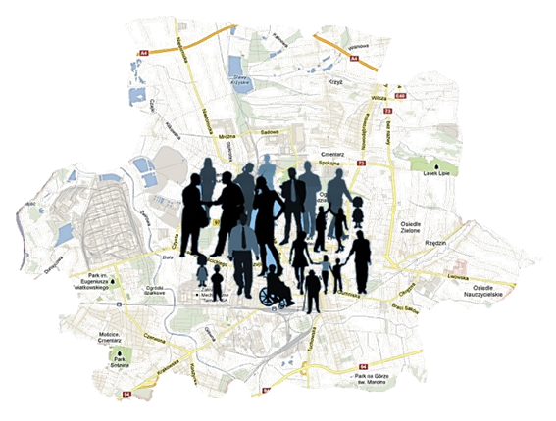
STRATEGIA ROZWIĄZYWANIA PROBLEMÓW SPOŁECZNYCH MIASTA – TARNÓW 2030

Slide 2
WPROWADZENIE
„Strategia Rozwiązywania Problemów Społecznych Miasta Tarnowa – Tarnów 2030
to kluczowy dokument strategiczny określający kierunki długofalowej polityki społecznej i działania służące rozwiązywaniu problemów społecznych, w zmieniających się warunkach wewnętrznych i zewnętrznych funkcjonowania w strukturach Unii Europejskiej.

Slide 3
PODSTAWY PRAWNE
Strategia Rozwiązywania Problemów Społecznych, jest dokumentem uwarunkowanym prawnie.
Obowiązek jej opracowania wynika wprost z zapisów art.16b ust. 1. ustawy z dnia 12 marca 2004 r. o pomocy społecznej (Dz.U. z 2021 r. poz. 2268 i 2270 oraz z 2022 r. poz.1 i 66). Art. 17 ust. 1 pkt 1 i art. 19 pkt 1, w ramach zadań własnych gminy i powiatu przewiduje: „opracowanie i realizację gminnej oraz powiatowej strategii rozwiązywania problemów społecznych ze szczególnym uwzględnieniem programów pomocy społecznej, profilaktyki i rozwiązywania problemów alkoholowych, wspierania osób niepełnosprawnych i innych, których celem jest integracja osób i rodzin z grup szczególnego ryzyka”.

Slide 4
PODSTAWY STRATEGICZNO - PROGRAMOWE
„Strategia Rozwiązywania Problemów Społecznych Miasta – Tarnów 2030, jest zgodna z założeniami polityki odnoszącymi się do polityki społecznej zawartymi w dokumentach strategicznych i programach, które funkcjonują na poziomie europejskim, ogólnopolskim, wojewódzkim i lokalnym.

Slide 5
NAJWAŻNIEJSZE DOKUMENTY STRATEGICZNE
Europejskie
Europa 2020 Strategia na rzecz inteligentnego i zrównoważonego rozwoju sprzyjającego włączeniu społecznemu
Krajowe
Krajowy Program Rozwoju Ekonomii Społecznej do 2023 roku. Ekonomia solidarności społecznej
Regionalne
Lokalne
Strategia Rozwoju Województwa "Małopolska 2030"
Krajowy Program Przeciwdziałania Ubóstwu i Wykluczeniu Społecznemu. Aktualizacja 2021-2027, z perspektywą do 2030
Strategia Rozwoju Miasta - Tarnów 2030 - projekt w fazie konsultacji
Strategia na Rzecz Odpowiedzialnego Rozwoju do roku 2020 z perspektywą do 2030
Krajowa Strategia Rozwoju Regionalnego 2030
Strategia Rozwoju Elektromobilności dla Tarnowa do roku 2030
Programy lokale i osłonowe na rzecz określonych grup społecznych w tym do gminnej i powiatowej Strategii Rozwiązywania Problemów Społecznych
Gminny Program Rewitalizacji dla Miasta Tarnowa na lata 2017-2022

Slide 6
ZESPÓŁ DS. OPRACOWANIA STRATEGII ROZWIĄZYWANIA PROBLEMÓW SPOŁECZNYCH MIASTA –TARNÓW 2030
Na mocy Zarządzeń
Prezydenta Miasta Tarnowa oraz Dyrektora Centrum Usług Społecznych w Tarnowie
w skład Zespołu ds. Strategii Rozwiązywania Problemów Społecznych Miasta - Tarnów 2030, powołani zostali przedstawiciele instytucji i organizacji pozarządowych działających w obszarze szeroko pojętej polityki społecznej w mieście Tarnowie.
Do zadań Zespołu należy:
opracowanie Strategii Rozwiązywania Problemów Społecznych Miasta – Tarnów 2030.
Koordynatorem realizacji
„Strategii Rozwiązywania Problemów Społecznych Miasta – Tarnów 2030,
będzie Centrum Usług Społecznych w Tarnowie.
Nadzór nad spójnością finansową zapisanych i wdrażanych celów strategicznych projektowanych zmian oraz programów, sprawować będzie Wydział Budżetu Miasta w Urzędzie Miasta Tarnowa.

Slide 7
BUDOWA DOKUMENTU STRATEGICZNEGO
Zgodnie z zapisem art. 16b ust. 2 ustawy o pomocy społecznej, Strategia Rozwiązywania Problemów Społecznych zawiera w szczególności:
diagnozę sytuacji społecznej;
prognozę zmian w zakresie objętym strategią;
określenie:
celów strategicznych projektowanych zmian;
kierunków niezbędnych działań;
sposobu realizacji strategii oraz jej ram finansowych;
wskaźników realizacji działań.

Slide 8
STRUKTURA STRATEGII
Strategia
Rozwiązywania Problemów Społecznych Miasta - Tarnów 2030
- dokument główny
Załącznik nr 2
Analiza zdiagnozowanych problemów społecznych w mieście Tarnowie z uwzględnieniem potrzeb oraz aktywności programowej w ich rozwiązywaniu
Załącznik nr 1
Diagnoza sytuacji demograficzno - społecznej Tarnowa

Slide 9
ZAWARTOŚC TREŚCIOWA DOKUMENTU
Strategia Rozwiązywania Problemów Społecznych Miasta - Tarnów 2030, zawiera między innymi informacje dotyczące: procedury tworzenia dokumentu, uwarunkowań prawnych opracowania i zgodności Strategii z dokumentami wyższej rangi, zakresu diagnozy demograficzno - społecznej i analizy zdiagnozowanych problemów społecznych, adresatów wdrażanych działań strategicznych i interesariuszy Strategii, wizji i misji oraz celów strategicznych projektowanych zmian i kierunków niezbędnych działań koniecznych do rozwiązania najważniejszych zdiagnozowanych problemów społeczności lokalnej, działalności programowej, wskaźników realizacji Strategii, budżetu i ram finansowych, procedury i sposobu realizacji, monitoringu i ewaluacji oraz aktualizacji dokumentu.
Załącznik nr 1 Diagnoza sytuacji demograficzno - społecznej Tarnowa, zawiera w szczególności informacje dotyczące: charakterystyki miasta Tarnowa w tym na tle województwa małopolskiego, lokalnej struktury demograficznej w latach 2017-2020, prognozy demograficznej do 2050 roku, sytuacji gospodarczej z uwzględnieniem zagadnień rynku pracy oraz bezrobocia, analizy wybranych zagadnień tarnowskiego systemu pomocy i wsparcia, lokalnego systemu ochrony zdrowia, tarnowskiego systemu edukacji i wychowania, analizy pozostałych tarnowskich obszarów życia społecznego, zasobów instytucjonalnych istotnych w realizowaniu zadań z zakresu polityki społecznej, działalności tarnowskich NGO.
Załącznik nr 2 Analiza zdiagnozowanych problemów społecznych w mieście Tarnowie z uwzględnieniem potrzeb oraz aktywności programowej w ich rozwiązywaniu, zawiera w szczególności informacje dotyczące: kwestii definicyjnych problemów społecznych, analizy ilościowej diagnozowanych w mieście problemów społecznych ich przyczyn i skutków, aktywności programowej w rozwiązywaniu problemów społecznych, identyfikacji mocnych i słabych stron oraz szans i zagrożeń lokalnego systemu polityki społecznej, analizę SWOT oraz analizę potrzeb wynikających ze zdiagnozowanych problemów społecznych.

Slide 10
WIZJA I MISJA
WIZJA
„Tarnów miastem zintegrowanym społecznie, poprawiającym komfort życia mieszkańców, zaspakajającym ich potrzeby i stwarzającym im możliwości rozwoju”
MISJA
„Rozwijanie dobrych praktyk tarnowskiego systemu zabezpieczenia społecznego koncentrujące się na eliminowaniu problemów jednostkowych i społecznych wśród mieszkańców miasta”

Slide 11
ADRESACI WDRAŻANYCH DZIAŁAŃ STRATEGICZNYCH I INTERESARIUSZE STRATEGII
Interesariusze
do których kierowane są działania w ramach Strategii Rozwiązywania Problemów Społecznych
Osoby z trudnościami, zagrożone ubóstwem lub wykluczeniem społecznym
Osoby i rodziny, które nie są w stanie pokonać trudnych sytuacji życiowych, wykorzystując własne uprawnienia, zasoby i możliwości w tym: osoby niepełnosprawne, beneficjenci rodzinnej i instytucjonalnej pieczy zastępczej, bezrobotni, ofiary i sprawcy przemocy w rodzinie itd.
Interesariusze
mający wpływ na opracowanie i realizację Strategii Rozwiązywania Problemów Społecznych
Prezydent, radni miejscy
Podmioty ekonomii społecznej itd.
Interesariusze,
których realizacja Strategii Rozwiązywania Problemów Społecznych, dotyczy w sposób pośredni
Osoby, rodziny, instytucje w stosunku do których działania nie są kierowane bezpośrednio, ale w pewnym stopniu dotyczą ich skutki tych działań np. wszyscy mieszkańcy miasta, podmioty gospodarcze
Instytucje polityki społecznej w tym Centrum Usług Społecznych
Organizacje pozarządowe
Członkowie Komisji ds. Rozwiązywania Problemów Alkoholowych

Slide 12
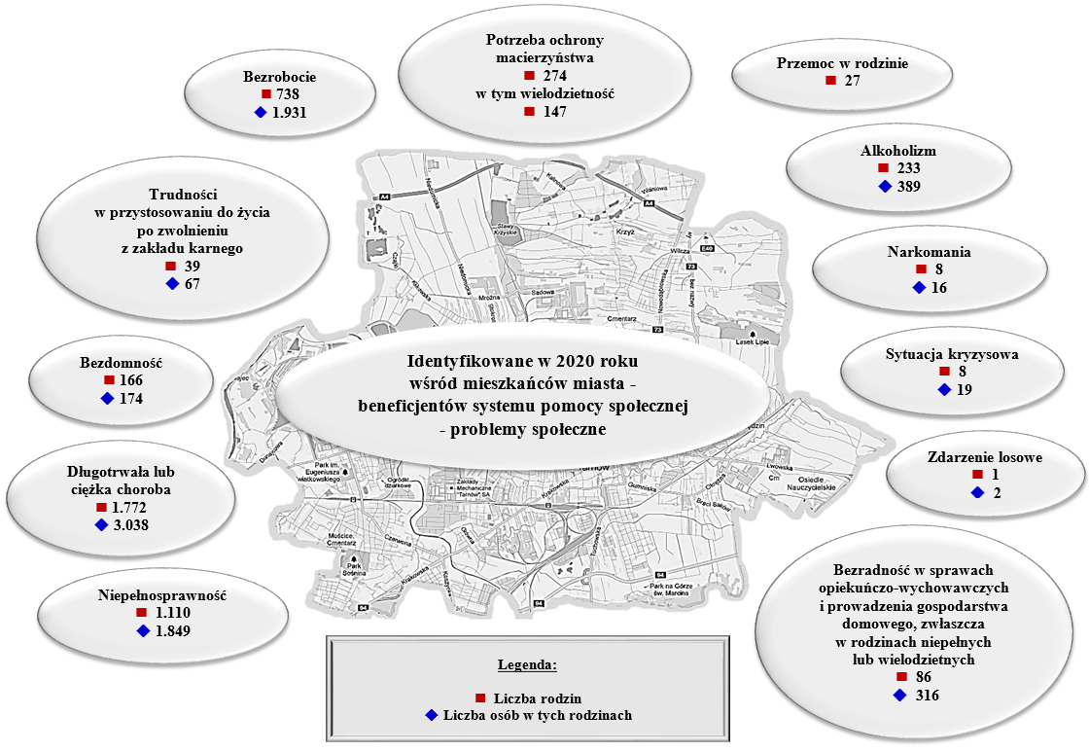
MAPA IDENTYFIKOWANYCH WŚRÓD MIESZKAŃCÓW MIASTA - BENEFICJENTÓW SYSTEMU POMOCY SPOŁECZNEJ, PROBLEMÓW SPOŁECZNYCH

Slide 13
CEL STRATEGICZNY 1 PROJEKTOWANYCH ZMIAN WRAZ Z KIERUNKAMI NIEZBĘDNYCH DZIAŁAŃ
Cel strategiczny 1
Programy lokalne, w które wpisują się zapisy celu strategicznego 1
Program „Karta Tarnowskiej Rodziny”
Realizacja lub współudział w realizacji przedsięwzięć zmierzających do umożliwienia osobom i rodzinom przezwyciężania trudnych sytuacji życiowych, których nie są one w stanie pokonać wykorzystując własne uprawnienia, zasoby i możliwości
Kierunki niezbędnych działań do celu strategicznego 1
Wzmacnianie systemu zabezpieczenia społecznego, ze szczególnym uwzględnieniem pomocy społecznej, organizacji rodzinnej pieczy zastępczej i przeciwdziałania skutkom bezrobocia
Diagnozowanie, monitorowanie i wdrażanie procedur zmierzających do zaspokojenia potrzeb mieszkaniowych, w tym dla osób z grup szczególnego ryzyka
Rozwijanie i udoskonalanie systemu wsparcia tarnowskich rodzin zastępczych, w ramach rodzinnej pieczy zastępczej
Pomoc osobom bezdomnym i zagrożonym bezdomnością
Program Wspierania Rodziny dla Miasta Tarnowa na lata 2019-2021
Programu Rozwoju Pieczy Zastępczej dla Miasta Tarnowa na lata 2021-2023
Program osłonowy „Pomoc Gminy Miasta Tarnowa w zakresie dożywiania na lata 2019-2023
Rozbudowa systemu wsparcia na rzecz bezrobotnych i poszukujących pracy mieszkańców miasta oraz lokalnych pracodawców

Slide 14
CEL STRATEGICZNY 2 PROJEKTOWANYCH ZMIAN WRAZ Z KIERUNKAMI NIEZBĘDNYCH DZIAŁAŃ
Cel strategiczny 2
Programy lokalne, w które wpisują się zapisy celu strategicznego 2
Program „Karta Tarnowskiej Rodziny”
Wspieranie rodzin, wspomaganie rozwoju dzieci i młodzieży oraz zapewnienie im opieki, w tym w ramach instytucjonalnej pieczy zastępczej
Zintegrowanie działań wzmacniających tarnowskie rodziny, w szczególności rodziny wychowujące małoletnie dzieci. Promowanie prawidłowego modelu rodziny
Kierunki niezbędnych działań do celu strategicznego 2
Wspomaganie dzieci i młodzieży we wszechstronnym rozwoju i kształceniu, wyrównywanie szans edukacyjnych
Poszerzenie dostępności wsparcia specjalistycznego (psychologiczno-pedagogicznego i profilaktyczno-terapeutycznego) na rzecz dzieci i młodzieży, w tym z rodzin dysfunkcyjnych
Zintensyfikowanie działań na rzecz dzieci i młodzieży, w tym z rodzin dotkniętych bezradnością opiekuńczo - wychowawczą, w zakresie dostępu do alternatywnych form spędzania czasu wolnego
Program Wspierania Rodziny dla Miasta Tarnowa na lata 2019-2021
Programu Rozwoju Pieczy Zastępczej dla Miasta Tarnowa na lata 2021-2023

Slide 15
CEL STRATEGICZNY 3 PROJEKTOWANYCH ZMIAN WRAZ Z KIERUNKAMI NIEZBĘDNYCH DZIAŁAŃ
Cel strategiczny 3
Rozbudowa systemu wsparcia długotrwale i przewlekle chorych, niepełnosprawnych i starszych mieszkańców miasta
Kierunki niezbędnych działań do celu strategicznego 3
Promowanie i wdrażanie działań profilaktyczno - wspierających na rzecz długotrwale i przewlekle chorych, niepełnosprawnych i starszych mieszkańców miasta
Programy lokalne, w które wpisują się zapisy celu strategicznego 3
Program Działań na rzecz Osób Niepełnosprawnych w Mieście Tarnowie na lata 2021-2025
Podnoszenie jakości usług medycznych, w tym rehabilitacyjnych dla mieszkańców miasta, ze szczególnym uwzględnieniem osób długotrwale i przewlekle chorych, niepełnosprawnych i starszych
Dostosowywanie i rozwój systemu usług opieki długoterminowej, świadczonych na rzecz osób długotrwale i przewlekle chorych
Rozwijanie aktywnych form uczestnictwa osób niepełnosprawnych w życiu społecznym
Ograniczanie skutków niepełnosprawności oraz aktywizacja społeczna i zawodowa niepełnosprawnych mieszkańców miasta
Dobre praktyki na rzecz osób długotrwale i przewlekle chorych, niepełnosprawnych, starszych, ich rodzin i przyjaciół
Program „Karta Tarnowskiego Seniora”

Slide 16
CEL STRATEGICZNY 4 PROJEKTOWANYCH ZMIAN WRAZ Z KIERUNKAMI NIEZBĘDNYCH DZIAŁAŃ
Cel strategiczny 4
Rozwój warunków sprzyjających aktywności mieszkańców miasta do uczestnictwa w sporcie i rekreacji
Kierunki niezbędnych działań do celu strategicznego 4
Aktywizacja i integracja sportowa mieszkańców Tarnowa
Uchwała, w którą wpisują się zapisy celu strategicznego 4
Uchwała Nr VII/65/2011 Rady Miejskiej w Tarnowie z dnia 24 lutego 2011 r. w sprawie określenia warunków i trybu finasowania rozwoju sportu na terenie Gminy Miasta Tarnowa
Organizacja bezpiecznych i atrakcyjnych imprez sportowo – rekreacyjnych

Slide 17
CEL STRATEGICZNY 5 PROJEKTOWANYCH ZMIAN WRAZ Z KIERUNKAMI NIEZBĘDNYCH DZIAŁAŃ
Cel strategiczny 5
Kierunki niezbędnych działań do celu strategicznego 5
Programy branżowe, w które wpisują się zapisy celu strategicznego 5
Rozbudowa oferty kulturalnej dla mieszkańców miasta ze szczególnym uwzględnieniem tarnowskich rodzin
Rozwój działań na rzecz integracji międzypokoleniowej
Organizacja i wspieranie wydarzeń integrujących społecznie i ukazujących znaczenie i wartość osób niepełnosprawnych
Zapewnienie całorocznej oferty kulturalnej dla mieszkańców
Wspieranie amatorskich działań kulturalnych/twórczych szczególnie dzieci i młodzieży
Odbudowa więzi sąsiedzkich i przywracanie funkcji kultury na osiedlach
Osiedle Cooltura
Stypendia artystyczne
Książka na telefon
Edukacja kulturalna

Slide 18
CEL STRATEGICZNY 6 PROJEKTOWANYCH ZMIAN WRAZ Z KIERUNKAMI NIEZBĘDNYCH DZIAŁAŃ
Cel strategiczny 6
Rozbudowa systemu bezpieczeństwa publicznego, przeciwdziałanie zjawiskom patologii społecznej w tym w szczególności przemocy
Kierunki niezbędnych działań do celu strategicznego 6
Monitorowanie, reagowanie oraz eliminowanie zagrożeń bezpieczeństwa obywateli i porządku publicznego na terenie miasta Tarnowa
Programy lokalne, w które wpisują się zapisy celu strategicznego 6
Program Zapobiegania Przestępczości oraz Ochrony Bezpieczeństwa Obywateli i Porządku Publicznego dla miasta Tarnowa na lata 2017-2022
Zintensyfikowanie działań promujących aktywne postawy wśród zagrożonych utratą bezpieczeństwa mieszkańców Tarnowa
Zwiększenie efektywności i skuteczności działań prewencyjnych i interwencyjnych w zakresie ograniczenia przestępczości i wykroczeń uciążliwych dla mieszkańców
Zwiększenie dostępności poradnictwa prawnego i wsparcia specjalistycznego, kontynuacja poradnictwa i interwencji w zakresie przeciwdziałania przemocy
Zintensyfikowanie działalności profilaktycznej, edukacyjnej i interwencyjnej w zakresie rozwiązywania problemów alkoholowych, narkomanii, przemocy i innych patologii społecznych
Gminny Program Profilaktyki, Rozwiązywania Problemów Alkoholowych i Przeciwdziałania Narkomanii dla Miasta Tarnowa na 2021 rok
Gminny Program Przeciwdziałania Przemocy w Rodzinie oraz Ochrony Ofiar Przemocy w Rodzinie dla Gminy Miasta Tarnowa na 2021 rok

Slide 19
CEL STRATEGICZNY 7 PROJEKTOWANYCH ZMIAN WRAZ Z KIERUNKAMI NIEZBĘDNYCH DZIAŁAŃ
Cel strategiczny 7
Kierunki niezbędnych działań do celu strategicznego 7
Promowanie działalności oraz tworzenie warunków do rozwoju tarnowskich organizacji pozarządowych
Programy lokalne, w które wpisują się zapisy celu strategicznego 7
Program współpracy Gminy Miasta Tarnowa z organizacjami pozarządowymi oraz podmiotami wymienionymi w art. 3 ust. 3 ustawy o działalności pożytku publicznego i o wolontariacie na 2021 rok
Wspieranie instytucji społeczeństwa obywatelskiego
Doskonalenie współpracy z sektorem pozarządowym oraz aktywizacja społeczności lokalnej do udziału w rozwiązywaniu lokalnych problemów społecznych.
Wieloletni program współpracy Gminy Miasta Tarnowa z organizacjami pozarządowymi oraz podmiotami wymienionymi w art. 3 ust. 3 ustawy o działalności pożytku publicznego i o wolontariacie na lata 2021-2025

Slide 20
ŹRÓDŁA FINANSOWANIA STRATEGII Strategia finansowana będzie ze środków pochodzących z:
Budżetu Gminy Miasta Tarnowa
Środków własnych realizatorów poszczególnych programów, tj. organizacji pozarządowych oraz innych podmiotów prowadzących działalność pożytku publicznego
Środków zewnętrznych, tj. wszystkich pozostałych środków nie pochodzących z budżetu Gminy Miasta Tarnowa, ani nie będących środkami własnymi realizatorów programów, np. pochodzących z budżetu województwa, funduszy państwowych (PFRON, Fundusz Pracy), od sponsorów prywatnych, bezpośrednio od beneficjentów programów itp.

Slide 21
SUMA ŚRODKÓW PLANOWANYCH NA REALIZCJĘ STARTEGII
Źródła finansowania | Ramy finansowe (w zł)
 | Cel strategiczny 1 | Cel strategiczny 2 | Cel strategiczny 3 | Cel strategiczny 4 | Cel strategiczny 5 | Cel strategiczny 6 | Cel strategiczny 7 | Razem
Budżet GMT | 65.224.741,37 | 184.598.683,25 | 317.627163,38 | 3.393.000,00 | 9.530.000,00 | 23.419.047,15 | 1.360000,00 | 605.152.635,15
Środki własne realizatora zadania | - | - | - | 925.000,00 | 4.995.000,00 | 800,00 | - | 5.920.800,00
Środki zewnętrzne | 93.396.044,25 | 101.486.142,96 | 401.336.028,13 | 550.000,00 | 1.730.000,00 | - | - | 598.498.215,34
Razem 2021-2030 | 153.620.785,62 | 286.084.826,21 | 718.963.191,51 | 4.868.000,00 | 16.255.000,00 | 39.285600,75 | 1.360.000,00 | 1.220.437.404,09

Slide 22
SPOSOBY REALIZACJI I MONITORINGU STRATEGII
Wdrażanie Strategii będzie polegało na realizacji sformułowanych w niej celów strategicznych i kierunków niezbędnych działań, za pomocą programów lokalnych, osłonowych i branżowych zarówno kontynuowanych jak i nowych, zmierzających do rozwiązywania zdiagnozowanych w społeczności lokalnej Tarnowa problemów społecznych.
Monitoring realizacji zapisów Strategii, będzie prowadzony w oparciu o katalog wskaźników powiązanych z diagnozą demograficzno - społeczną, stanowiącą załącznik do Strategii. Wskaźniki wyznaczone dla celów strategicznych oraz wskaźniki programów przewidzianych do realizacji w ramach rozwiązywania zdiagnozowanych problemów społeczności lokalnej Tarnowa.
Przygotowywany corocznie raport monitoringowy, dotyczyć będzie stanu realizacji Strategii i przedstawiany będzie Prezydentowi Miasta Tarnowa.
Obok prowadzonego cyklicznie monitoringu, Strategia podlegać będzie procesowi ewaluacji, który przeprowadzony zostanie w ostatniej fazie realizacji dokumentu, czyli po roku 2030.
Corocznie po uzyskaniu akceptacji Raportu monitoringowego, będzie przedkładany Radzie Miejskiej w Tarnowie, dokument aktualizujący obowiązującą Strategię, do przyjęcia w drodze uchwały.
W celu wypełnienia powyższych zapisów powołany zostanie Zespół ds. wdrażania, monitorowania i aktualizacji, Strategii Rozwiązywania Problemów Społecznych Miasta - Tarnów 2030.
Koordynatorem realizacji działań wyznaczonych w Strategii Rozwiązywania Problemów Społecznych Miasta - Tarnów 2030, będzie Centrum Usług Społecznych w Tarnowie.

Slide 23
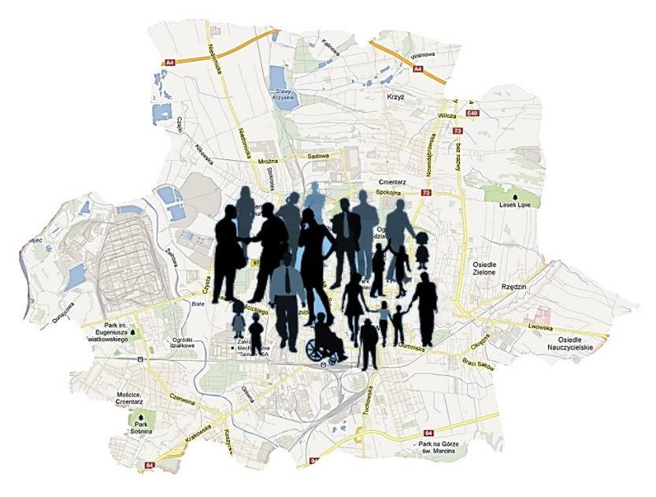
DZIĘKUJĘ ZA UWAGĘ

